Slide 1
Postupci za zaštitu od infekcije
Irena Eisenkohl Novaković
bacc.med.techn.

Slide 2
Borba protiv infekcije
asepsa
antisepsa
dezinfekcija
sterilizacija

Slide 3
Borba protiv infekcije
vrlo je stara
u starom Rimu Marcus Terentius Varro naslućuje da su mnoge bolesti uzrokovane sićušnim živim bićima
staroperzijski znanstvenik Rhazes otkriva svojstvo alkohola, koji, lokalno primijenjen, sprečava pojavu bolesti
pravi znanstveni napredak shvaćanja borbe protiv infekcije uvodi francuski kemičar i biolog Louis Pasteur (1860.)

Slide 4
Borba protiv infekcije
Pasteurove spoznaje u kirurgiji primjenjuje engleski kirurg Joseph Lister (1867.) - ispire operacijske rane i zavoje natapa 5% - tnom karbolnom kiselinom, čijem djelovanju izlaže i zrak
mađarski ginekolog Ignaz Philipp Semmelweis uvodi obvezno pranje ruku osoblja u bolnici u Beču (smanjuje smrtnost hospitaliziranih bolesnika)
opazio je neobično veliku smrtnost žena pri porodu, a kolege liječnike nikako nije mogao uvjeriti u ispravnost svojih postavki

Slide 5
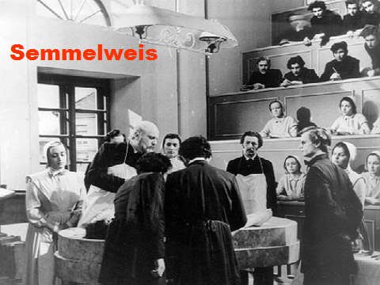

Slide 6
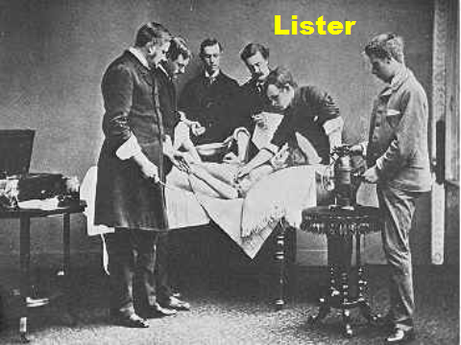

Slide 7
Borba protiv infekcije
s vremenom antisepsa, asepsa, dezinfekcija i sterilizacija postaju obvezni u radu medicinskih djelatnika

Slide 8
antisepsa
grč. anti = protiv
sepein = trunuti, gnjiti
lat. antisepsis – protiv sepse
je u medicini prvobitno borba protiv truljenja
naziv u kirurgiji za postupak koji se primjenjivao u drugoj polovici 19. stoljeća pri liječenju otvorenih prijeloma kostiju i gnojnih rana
danas je antisepsa postupak kojem je cilj suzbijanje infekcije i uništavanje mikroorganizama na instrumentima, koži, ranama, predmetima…

Slide 9
Antiseptik
kemijsko sredstvo koje sprečava razvoj mikroorganizama (uporaba na koži, živom tkivu)
antiseptici koji se danas primjenjuju u praksi često imaju dezinficirajuće djelovanje

Slide 10
asepsa
grč. a = bez
sepein = trunuti, gnjiti
znači odsustvo kontaminacije
asepsa je način rada kojim se u medicini, a osobito u kirurgiji i liječenju rana, isključuje svaka mogućnost vanjske kontaminacije radnog polja i svega što se pri radu upotrebljava
asepsu postižemo različitim fizikalnim i kemijskim postupcima – sterilizacijom i dezinfekcijom

Slide 11
Osnovna pravila asepse
brojni postupci kojima se ostvaruju (posebno u kirurgiji) uvjeti aseptičkog rada mogu se sažeti u pet osnovnih pravila asepse:
priprema bolesnika
priprema prostora
priprema osoblja
priprema pribora
postupak s „ranom”

